Slide 1
雾化吸入照护技术

Slide 2
目录
CONTENTS
01
雾化吸入的概念
02
超声雾化吸入法
03
氧气雾化吸入法
04
老年人的雾化吸入照护

Slide 3
雾化吸入的概念
01

Slide 4
定义与原理
雾化吸入的定义
雾化吸入的工作原理
雾化吸入是一种将药物转化为微小气溶胶颗粒，通过呼吸吸入直达肺部的治疗方法。
利用雾化器将药物溶液或粉末转化为雾状，患者通过吸气将药物颗粒带入呼吸道和肺部。

Slide 5
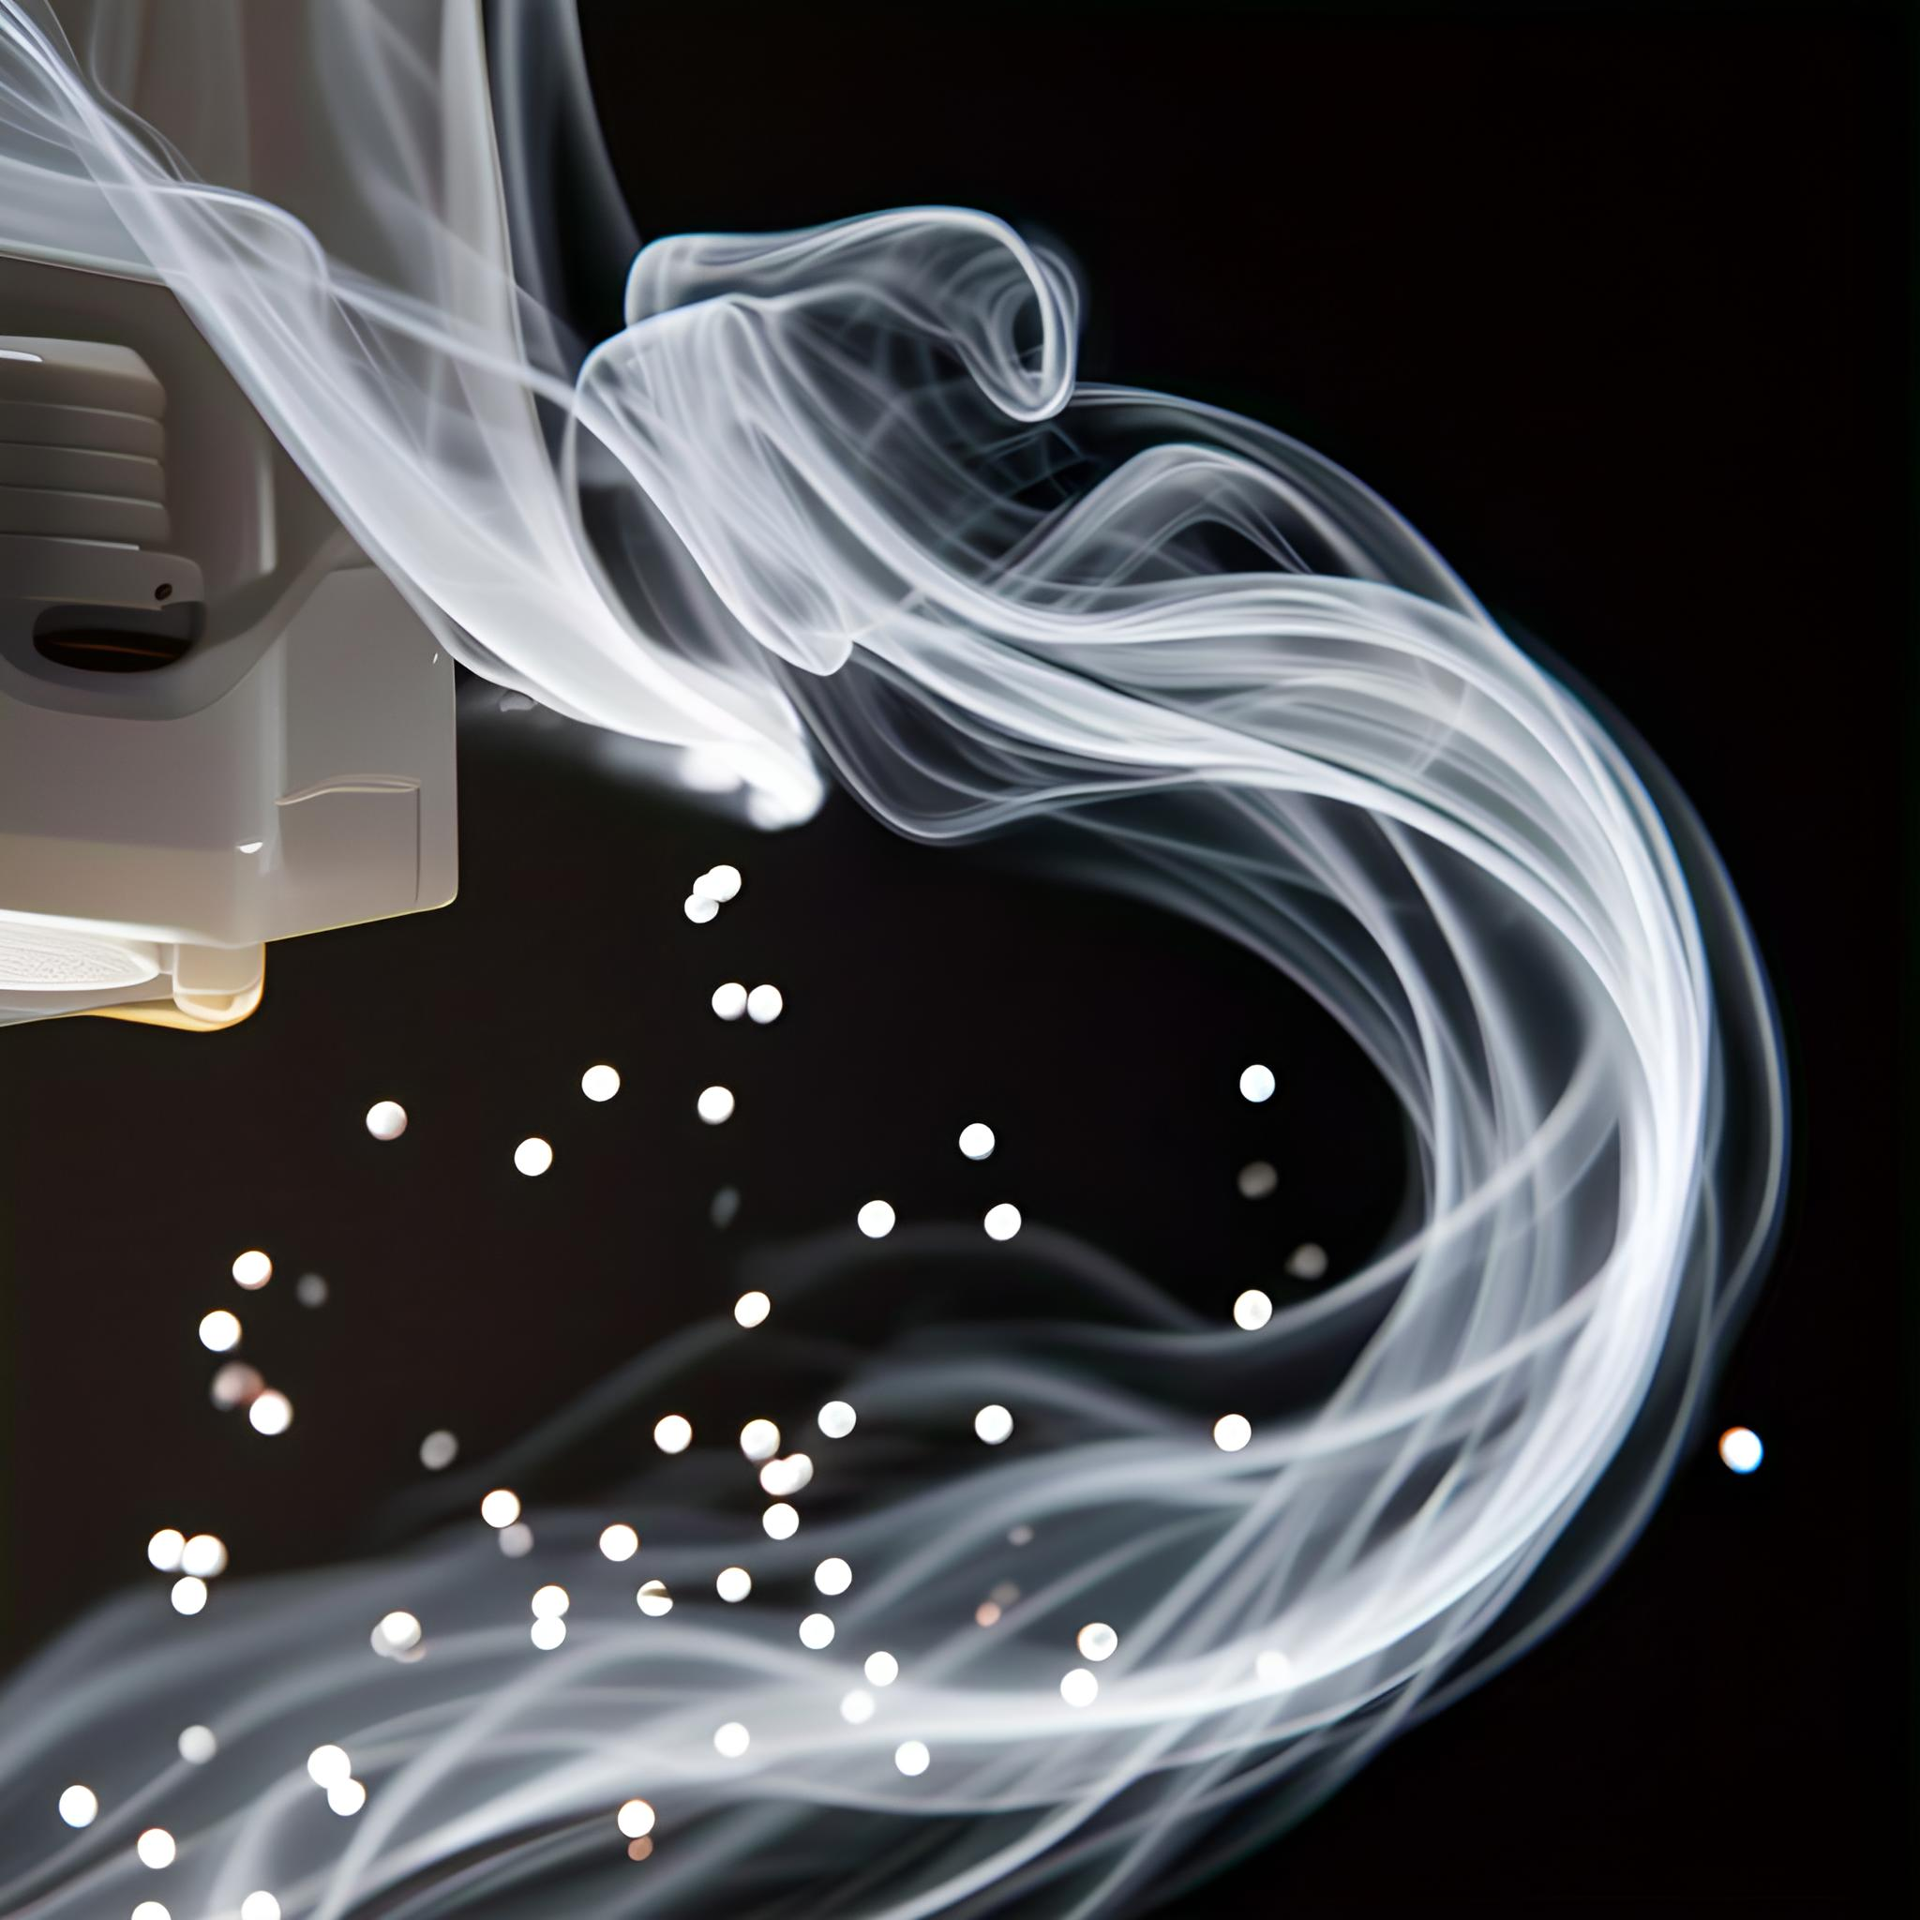
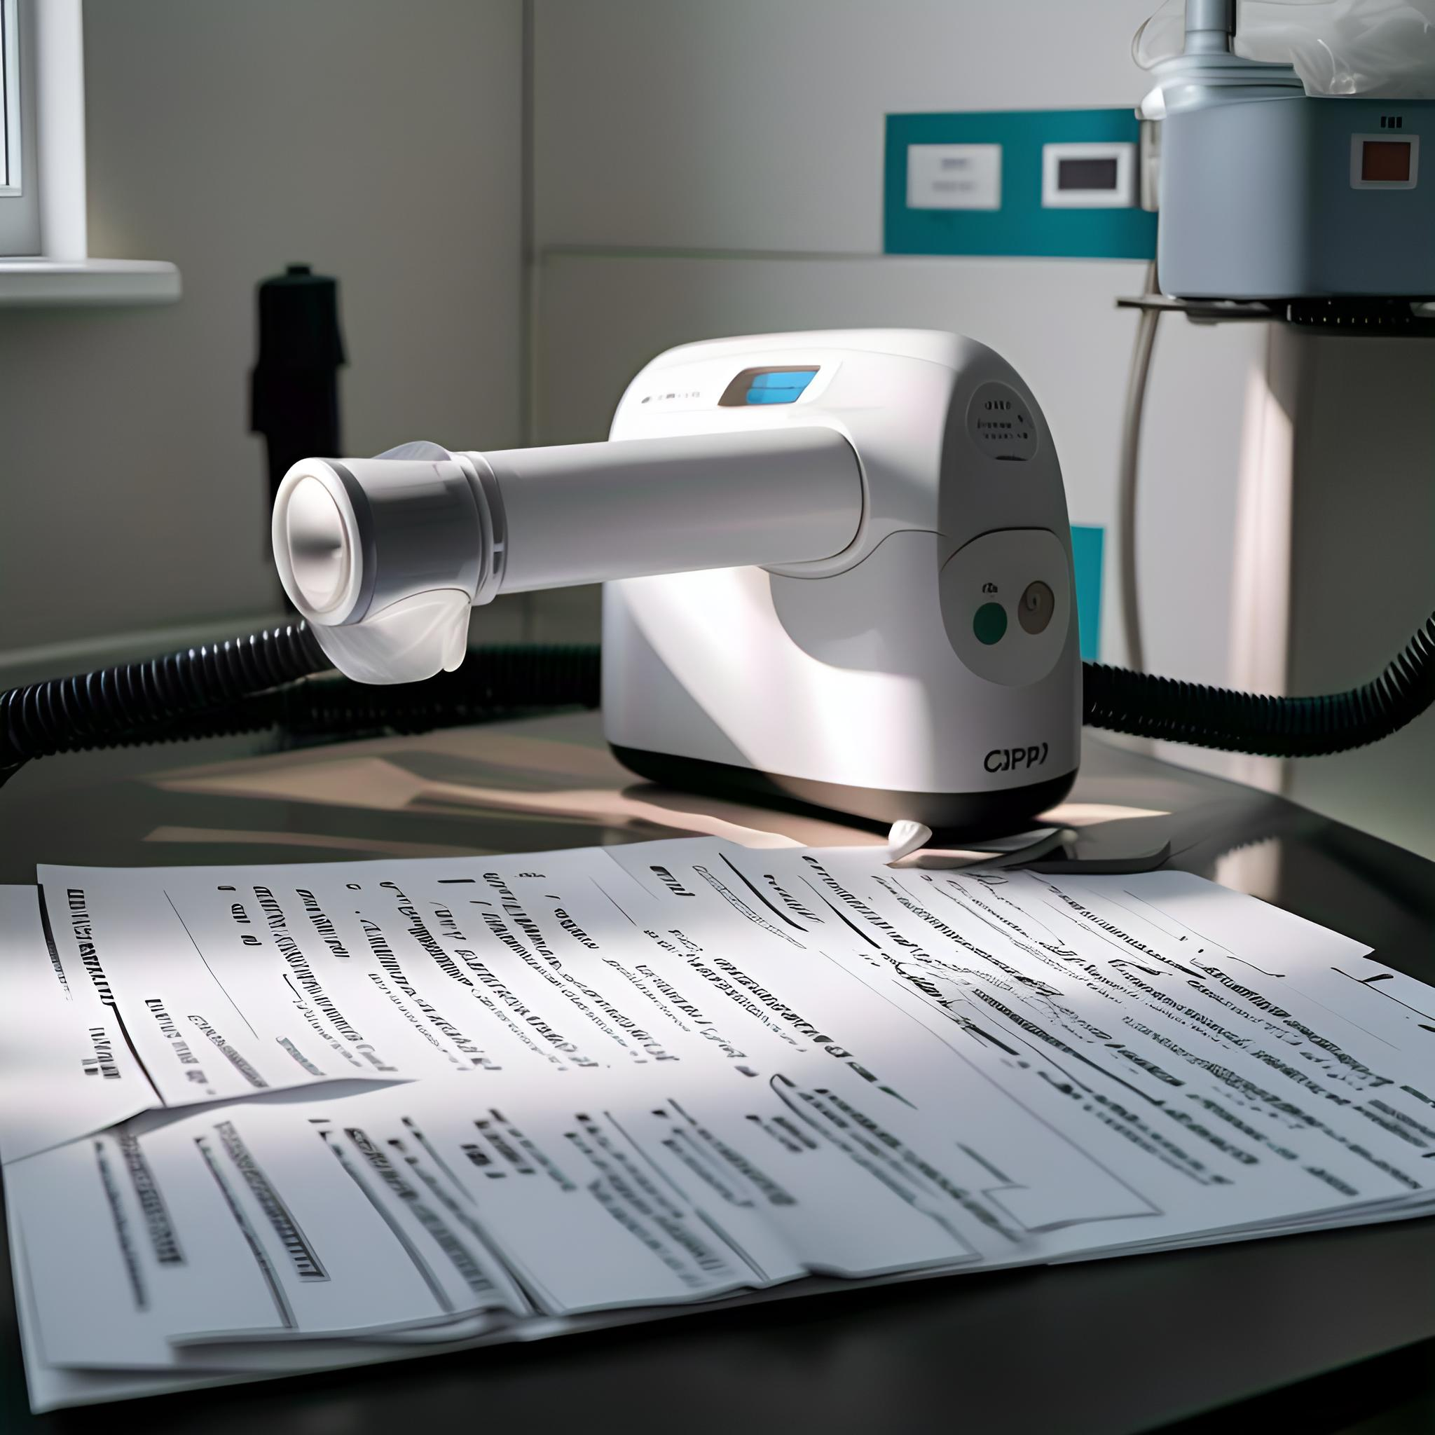
临床应用
治疗哮喘
雾化吸入技术在哮喘治疗中应用广泛，通过吸入药物迅速缓解气道炎症和痉挛。
缓解慢性阻塞性肺疾病（COPD）
COPD患者通过雾化吸入药物，可以有效改善呼吸困难，减少急性发作。
儿童呼吸道感染
雾化吸入抗生素或抗病毒药物，是治疗儿童呼吸道感染的有效手段之一。

Slide 6
超声雾化吸入法
02

Slide 7
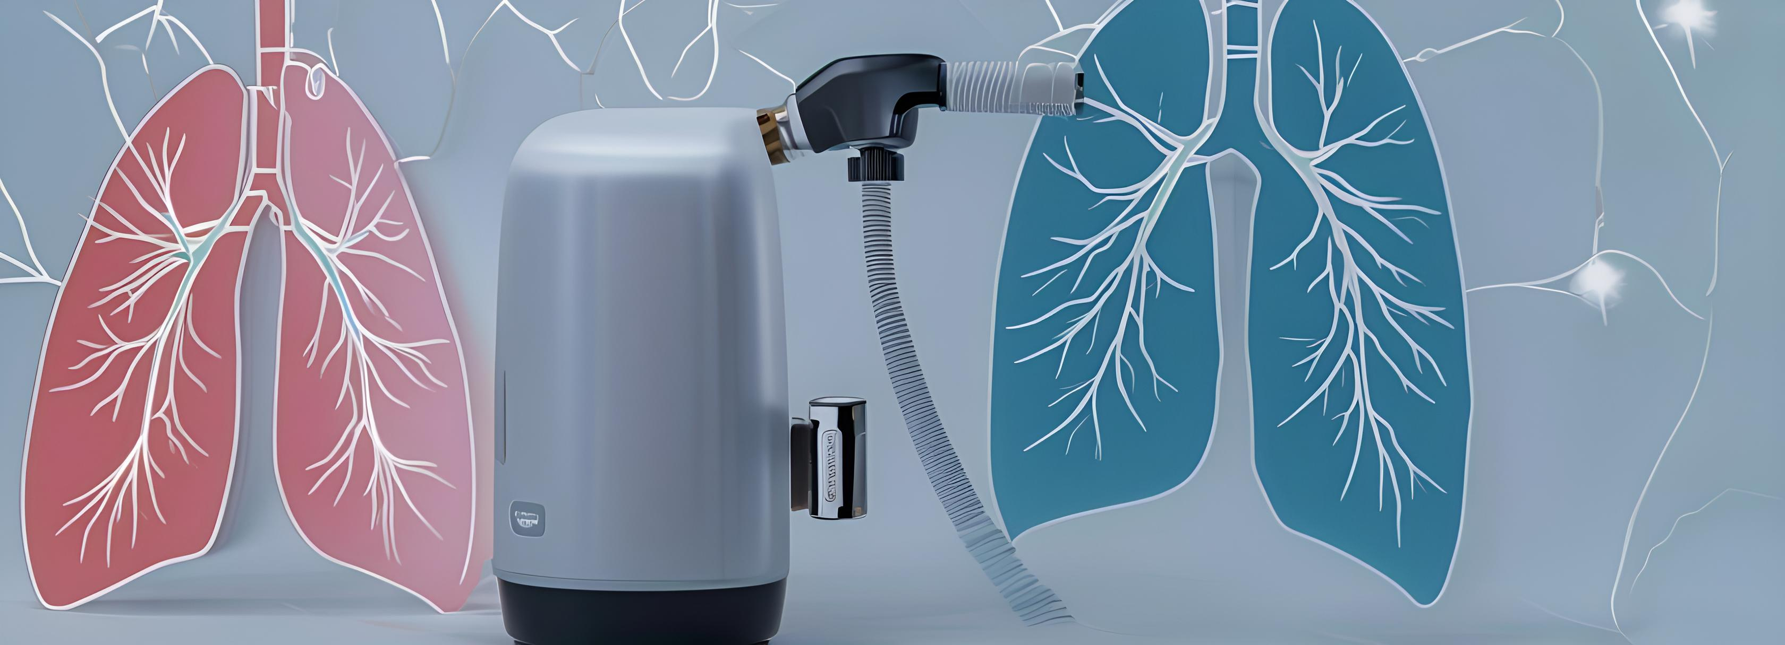
操作目的
提高药物吸收效率
超声雾化吸入法通过将药物转化为微小雾滴，增加药物与呼吸道粘膜接触面积，提高吸收效率。
缓解呼吸系统症状
此方法能迅速作用于呼吸道，有效缓解哮喘、慢性阻塞性肺疾病等呼吸系统疾病的症状。

Slide 8
技术要点
超声波发生器
雾化器的维护
药物剂量控制
使用环境要求
超声雾化器的核心是超声波发生器，它通过高频振动产生微小的水滴，形成雾气。
定期清洁和更换雾化器的零件，如振动膜和喷嘴，以保证雾化效率和设备寿命。
精确控制药物剂量对于治疗效果至关重要，超声雾化器需配备准确的剂量控制装置。
确保使用超声雾化器的环境干净、通风，避免雾化药物在空气中扩散造成污染。

Slide 9
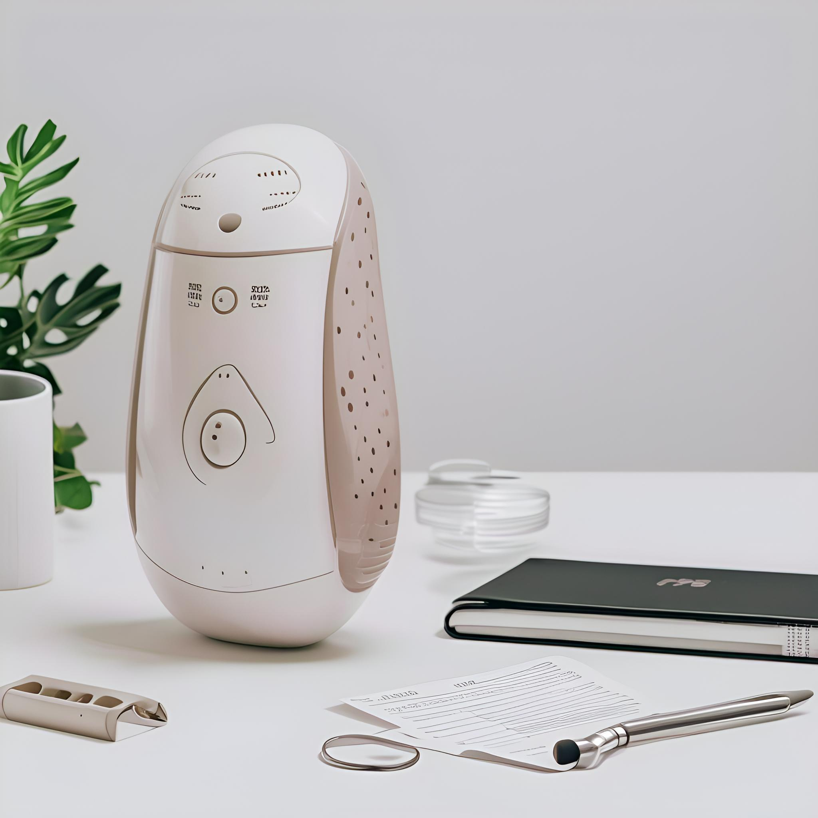
健康教育
超声雾化吸入法的原理
通过超声波振动产生微细水滴，使药物以气雾形式吸入，达到治疗目的。
超声雾化吸入法的使用方法
介绍如何正确使用超声雾化器，包括设备的准备、药物的配制和吸入过程。
超声雾化吸入法的注意事项
强调使用超声雾化吸入法时的注意事项，如定期清洁设备、避免交叉感染等。

Slide 10
氧气雾化吸入法
03

Slide 11
操作目的
提高药物疗效
减少药物副作用
氧气雾化吸入法通过微小液滴直接作用于呼吸道，增强药物吸收，快速缓解症状。
该方法可减少药物在胃肠道的吸收，降低全身性副作用，提高治疗的安全性。
改善呼吸功能
便于患者使用
雾化药物可直接作用于气道，帮助扩张气管，改善呼吸困难，提升呼吸功能。
氧气雾化吸入操作简便，尤其适合儿童和老年人等无法口服药物的患者使用。

Slide 12
技术要点
雾化器的选择与使用
氧气流量的调节
选择合适的雾化器，确保药物有效分散成微小颗粒，便于患者吸入。
根据患者情况调节适宜的氧气流量，以达到最佳雾化效果和氧气供应。

Slide 13
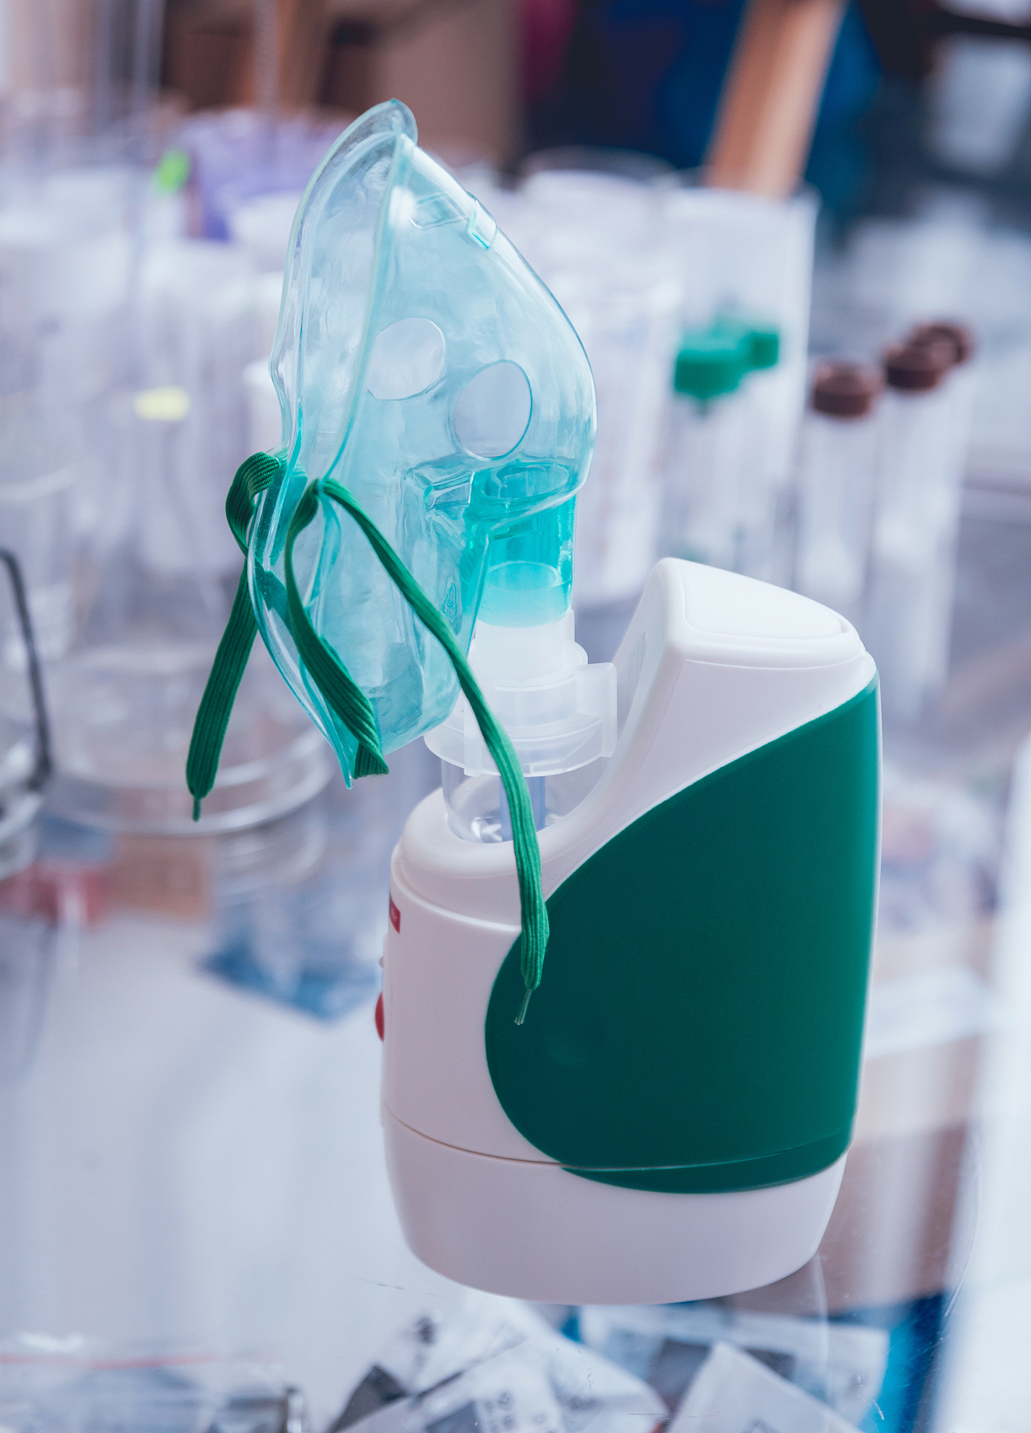
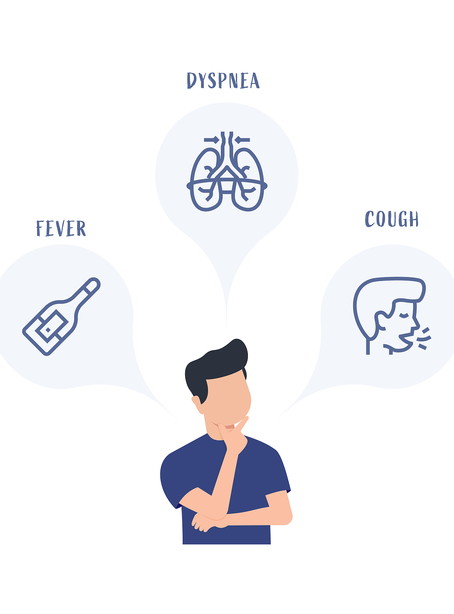
健康教育
氧气雾化吸入的适应症
操作前的准备工作
介绍哪些患者适合使用氧气雾化吸入法，如哮喘、COPD患者。
讲解患者在进行氧气雾化吸入前需要准备的事项，例如检查设备。
雾化吸入过程中的注意事项
雾化吸入后的处理
强调在雾化吸入过程中患者需要注意的事项，如呼吸方式和时间控制。
说明雾化吸入后如何正确处理设备和药物残留，以及如何维护个人卫生。

Slide 14
老年人的雾化吸入照护
04

Slide 15
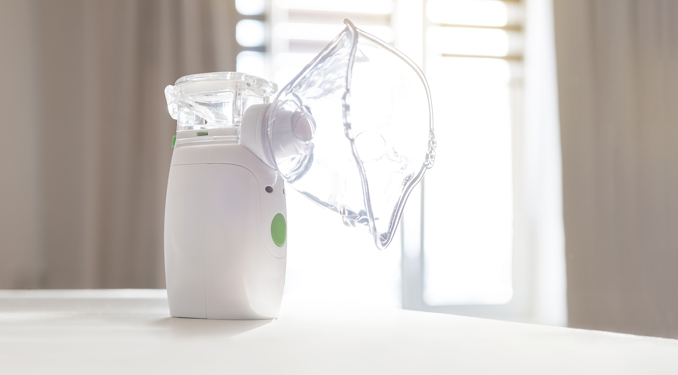
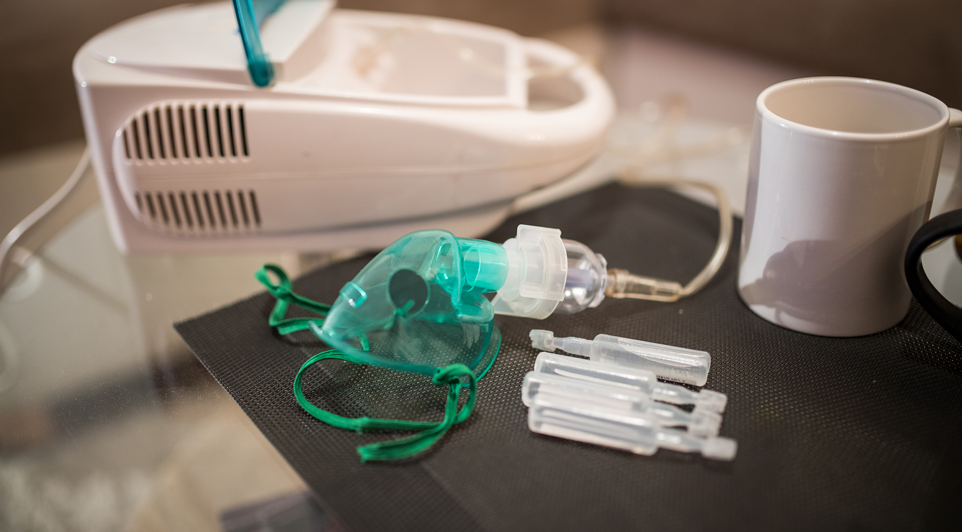
照护前的准备
评估老年人的健康状况
在雾化吸入前，需评估老年人的呼吸功能、药物过敏史及当前健康状况，确保安全。
选择合适的雾化器
根据老年人的病情和使用习惯，选择适宜的雾化器类型，如压缩式或超声波式。
准备雾化药物和辅助工具
准备所需的雾化药物，并确保辅助工具如面罩或咬嘴适合老年人使用，提高吸入效率。

Slide 16
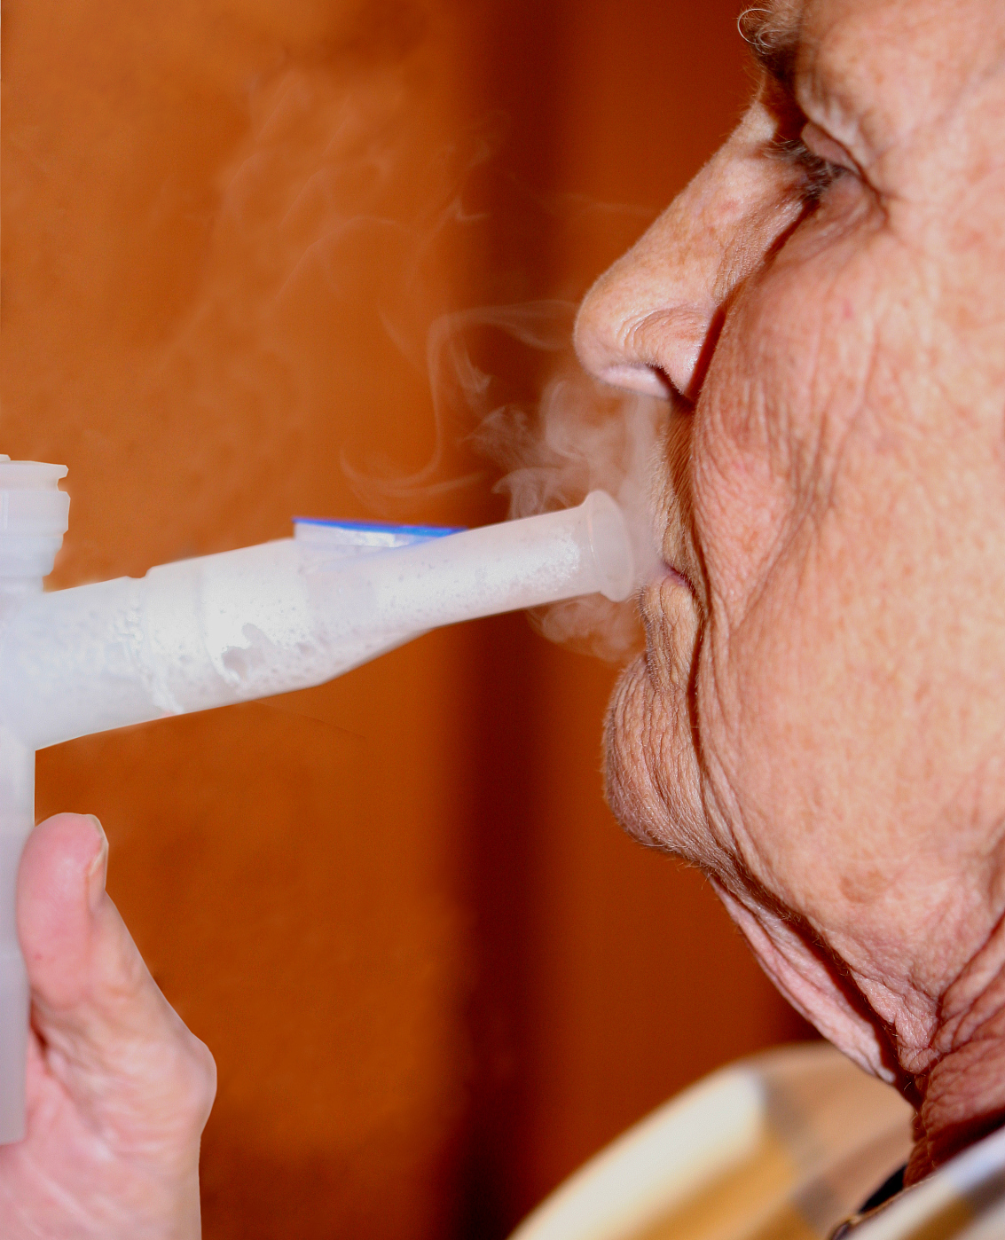
照护过程中的注意事项
选择合适的雾化器
监测药物反应
根据老年人的病情和使用习惯，选择适宜的雾化器，确保药物有效送达。
密切观察老年人使用雾化吸入药物后的反应，及时调整剂量或药物种类。
保持雾化器清洁
教育患者正确使用
定期清洁和消毒雾化器，防止细菌滋生，确保吸入过程的卫生安全。
向老年人及其照护者提供正确的雾化吸入方法培训，确保他们能够正确操作设备。

Slide 17
照护后的健康教育
雾化器的清洁与维护
药物使用指导
呼吸功能训练
教育老年人如何正确清洁和维护雾化器，以保证设备卫生和使用寿命。
提供详细的药物使用说明，包括剂量、使用频率及可能的副作用，确保老年人正确用药。
介绍呼吸功能训练方法，如腹式呼吸，帮助老年人改善肺功能，增强雾化治疗效果。

Slide 18
谢谢
THE END

